Slide 1


智能合约
陈亮
副教授
中山大学 计算机学院

Slide 2

课程大纲
Week-1 9月2日 课程介绍，与区块链落地应用；比特币前传
Part-1: 比特币与以太坊基础知识部分
Week-2, 9月9日 Bitcoin 的密码学基础
Week-3, 9月16日 Bitcoin 的数据结构
Week-4, 9月23日 Bitcoin 运行机制：共识机制
Week-5, 9月30日 比特币的挖矿、区块链的分叉原理
Week-6, 10月7日 比特币 社区 与 激励
Week-7, 10月14日 比特币网络、匿名、与监管
Week-8, 10月21日 以太坊概述、数据结构 与 共识机制
Week-9, 10月28日 智能合约
Week-10, 11月4日 考试周（不上课）

Slide 3
Outline
智能合约简介
合约地址的生成
调用合约
创建合约
停机问题和Gas
错误处理和虚拟机
智能合约缺陷的影响
反思

Slide 4
智能合约
定义：智能合约
一段在区块链上执行的代码，它依托于区块链系统在参与者之间实现对执行的一致认可
智能合约的代码执行
利用提前约定好的代码来管理和变化存储在以太坊上的状态变量
利用智能合约的代码来自定义交易过程中的状态变换过程
在可以受到以太坊系统的参与者一致认可的条件下不断执行和变化，实现“世界状态机”

Slide 5
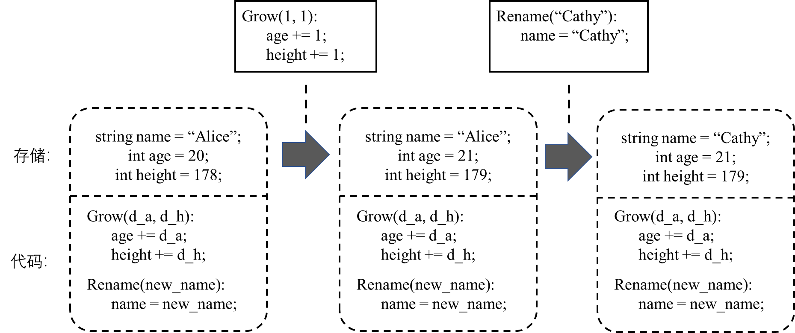
智能合约
实例：记录Alice个人信息的智能合约
合约使用状态模型保存个人信息<name: “Alice”, age: 20, height: 178>
制定Grow和Rename两种方法来进行状态修改
状态转移过程2：执行代码
Rename（“Cathy”）
状态转移过程1：执行代码
Grow(1,1)
状态变换结果：<name: “Cathy”, age: 21, height: 179>

Slide 6

回顾：合约账户
定义以太坊的两种账户：
外部账户
（Externally Owned Accounts）
合约账户
（Contract Accounts）
<code>
<code>
<code>
Nonce
Balance
CodeHash
StorageRoot
有账户余额
无代码
能触发交易
（转账或执行智能合约）
由私钥控制
有账户余额
有代码
能被触发执行智能合约代码
在智能合约创建后自动执行

Slide 7
智能合约概述
智能合约的账户保存了合约当前的运行状态
balance：余额
nonce：交易次数
code：合约代码：合约的计算机代码通过机器码的形式保存在合约机器码的字段中
storage：存储，数据结构是一颗MPT。合约的状态存储保存在一个存储的映射表之中，账户的内部只保留了整个存储表的哈希值
合约账户不由具体公钥和私钥进行控制，不能够从合约地址发起任何以太坊的交易，所以在绝大多数情况下合约的Nonce值不会改变
Solidity是智能合约最常用的语言，语法上与JavaScript很接近。

Slide 8
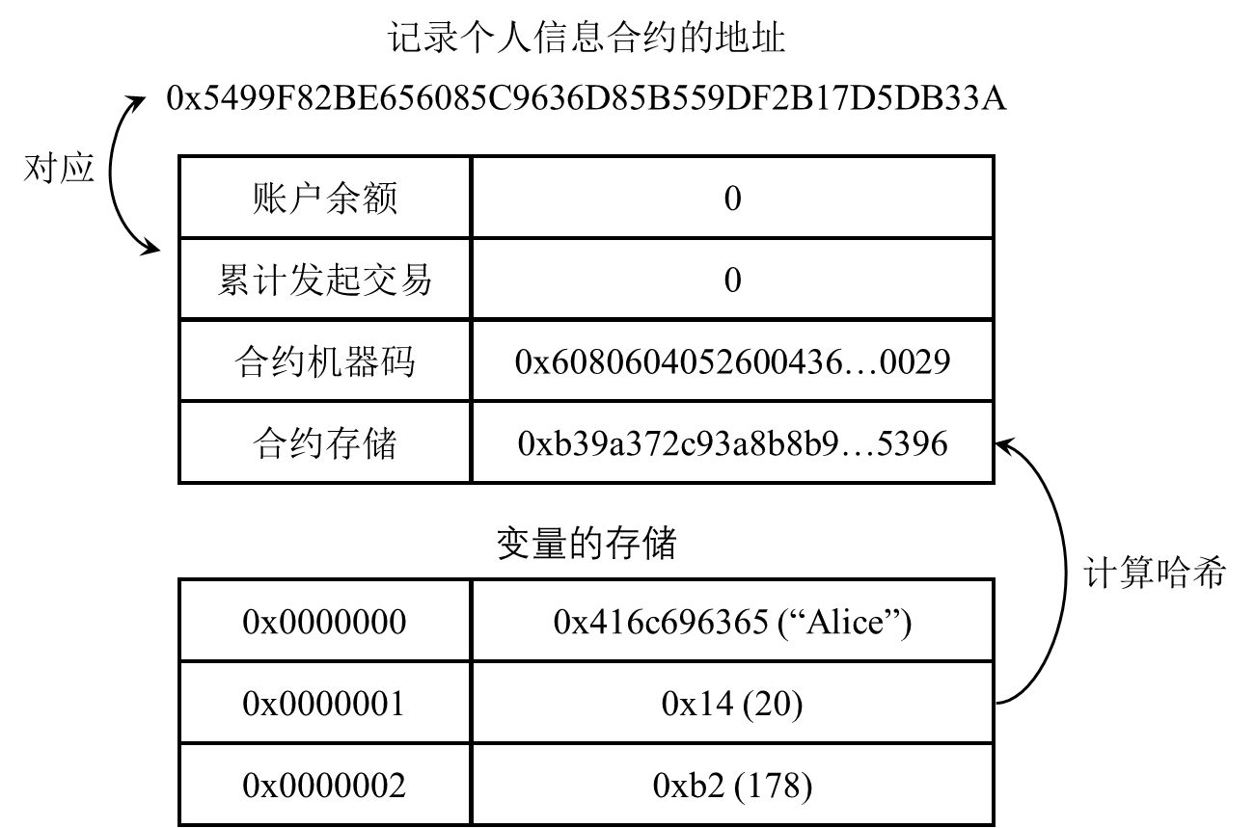
合约账户与数据存储
实例：记录Alice信息合约的数据存储
合约操作
Grow和Rename操作以机器码的形式保存
合约变量
变量存储
姓名保存在变量存储表0x0000000
年龄保存在变量存储表0x0000001
身高保存在变量存储表0x00000002
变量的哈希值
对整个变量存储表计算得到哈希值0xb39a372c93a8b8b970e359a978fba643f94ac966c0d862e27da7770d8f485396，保存在合约账户中
合约账户的数据存储与结构

Slide 9
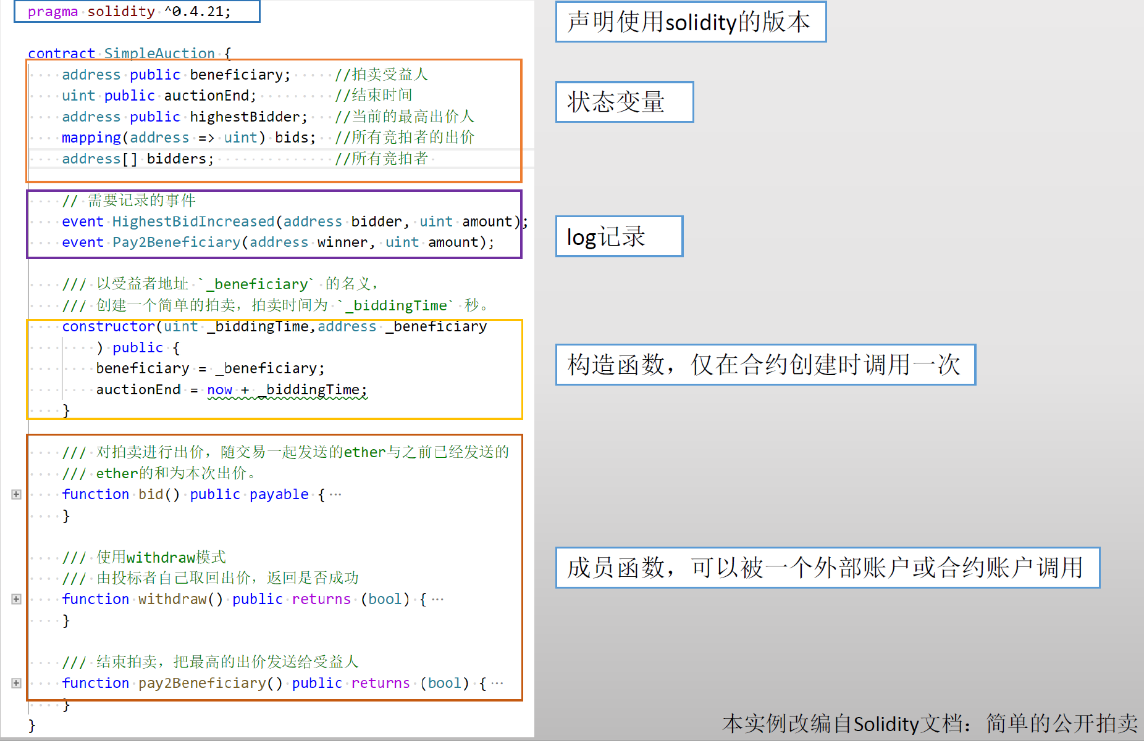
Solidity语言实例
后文注入攻击会再次用到这个例子

Slide 10
Outline
智能合约简介
合约地址的生成
调用合约
创建合约
停机问题和Gas
错误处理和虚拟机
智能合约缺陷的影响
反思

Slide 11
合约地址的生成
背景：
合约地址并不取决于外部的公钥，而是通过特定的算法计算得到。在以太坊中提供了两种生成合约地址的方法
合约地址生成方法
通过合约创建者的地址和Nonce计算得到
通过合约创建者地址、指定的初始化值和合约代码的哈希值计算得到

Slide 12
合约地址的生成
实例：通过合约创建者的地址和Nonce生成合约地址
输入：
创建者地址：
Nonce值：
使用以太坊自定义的RLP（Recursive Length Prefix）编码格式序列化数据
将序列化数据通过SHA256计算，得到长度为256位的哈希，值，取最后的160位
0x238661F085A338F04B0C7C956A796B57018151F0
0
0XD694238661F085A338F04B0C7C956A796B57018151F080
0x5499F82BE656085c9636d85b559df2B17d5db33A

Slide 13
合约地址的生成
实例：通过合约创建者的地址和Nonce生成合约地址
创建合约的时候需要使用到Nonce值
当出现合约创建合约的情况的时候，创建其他合约的合约账户的Nonce值便需要改变，否则该合约账户每一次计算得到的新合约地址都相同。

Slide 14
Outline
智能合约简介
合约地址的生成
调用合约
创建合约
停机问题和Gas
错误处理和虚拟机
智能合约缺陷的影响
反思

Slide 15
驱动智能合约
背景：
在状态模型的框架下，以太坊的状态通过交易来改变，智能合约的状态变化同样使用交易来实现。
在整个合约的生命周期中，所有的状态变换都是通过执行特定交易来实现的，智能合约的每次运行都是通过交易来驱动。

Slide 16
调用合约
背景：
在一次交易中，以太坊按照事先的约定执行智能合约的代码，最后得到运行的结果
定义
智能合约作为交易的接收方，按照交易发起者指定的函数和参数进行执行，这些接收者是合约账户地址的交易也被称作合约调用

Slide 17
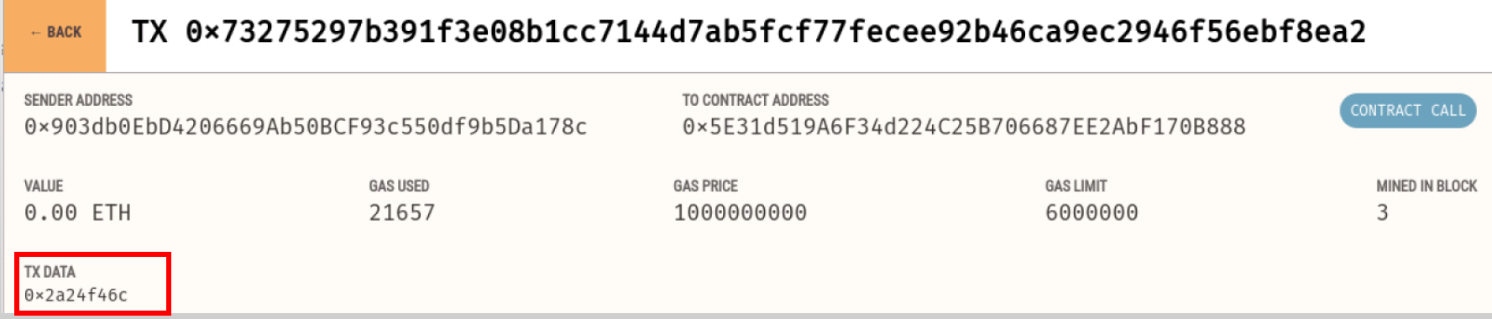
调用合约
如何调用合约函数：
交易接收方
指定智能合约所在地址作为交易接收方
data字段
为了实现调用过程中指定智能合约的不同函数以及携带函数的参数，以太坊在交易中加入了data字段用于存放这些数据。
合约函数索引
在现有的ABI约定中，使用了函数名的哈希值作为调用过程中函数的索引，并在这个哈希值的后面附上经过序列化编码的参数。

Slide 18
调用合约
实例：智能合约的调用
调用信息合约中的Grow(int256, int256) 函数，需要知道
合约账户地址
被调用的合约函数
合约账户地址
被调用的合约函数
计算Grow(int256, int256)的SHA256哈希值并取前64位，得到
0x5499F82BE656085c9636d85b559df2B17d5db33A
0xddb774da

Slide 19
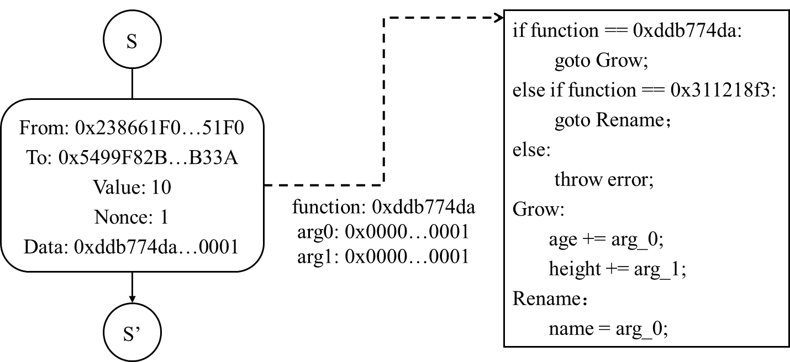
调用合约
实例：调用智能合约函数Grow(1,1)
构造交易
交易接收方：合约账户地址
Data字段：0xddbb774da0000…00010000…0001
0xddb774da是要调用的函数
0x0000…0001和0x0000…0001是256位的参数
智能合约的调用

Slide 20
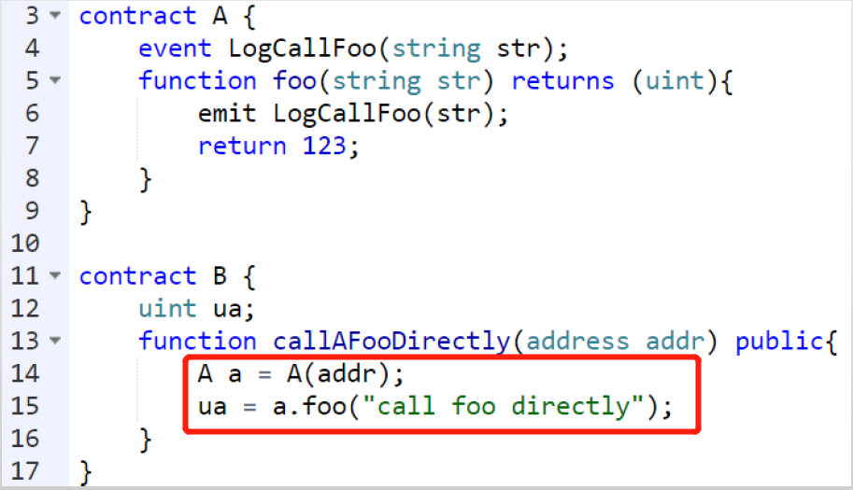
调用合约
直接调用
如果在执行a.foo()过程中抛出错误，则callAFooDirectly也抛出错误，本次调用全部回滚。
ua为执行a.foo(“call foo directly”)的返回值。
可以通过.gas() 和 .value() 调整提供的gas数量或提供一些ETH。

Slide 21
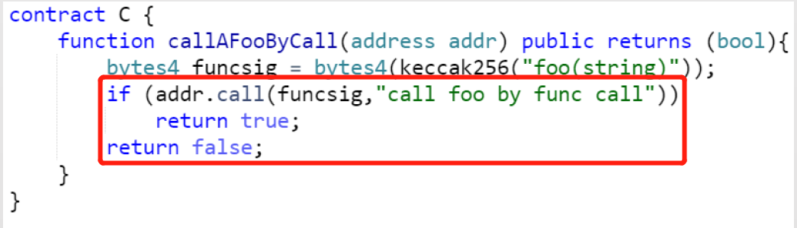
调用合约
使用address类型的call()函数
第一个参数被编码成4 个字节，表示要调用的函数的签名。
其它参数会被扩展到 32 字节，表示要调用函数的参数。
上面的这个例子相当于A(addr).foo(“call foo by func call”)。
返回一个布尔值表明了被调用的函数已经执行完毕（true）或者引发 了一个 EVM 异常（false)，无法获取函数返回值。
也可以通过.gas() 和 .value() 调整提供的gas数量或提供一些ETH.

Slide 22
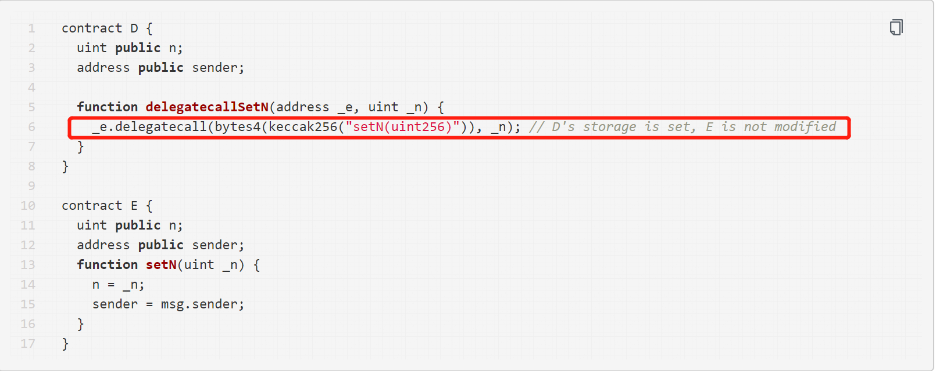
调用合约
代理调用 delegatecall()
使用方法与call()相同，只是不能使用.value()
区别在于是否切换上下文
call()切换到被调用的智能合约上下文中
delegatecall()只使用给定地址的代码，其它属性（存储，余额等）都取自当前合约。delegatecall 的目的是使用存储在另外一个合约中的库代码

Slide 23
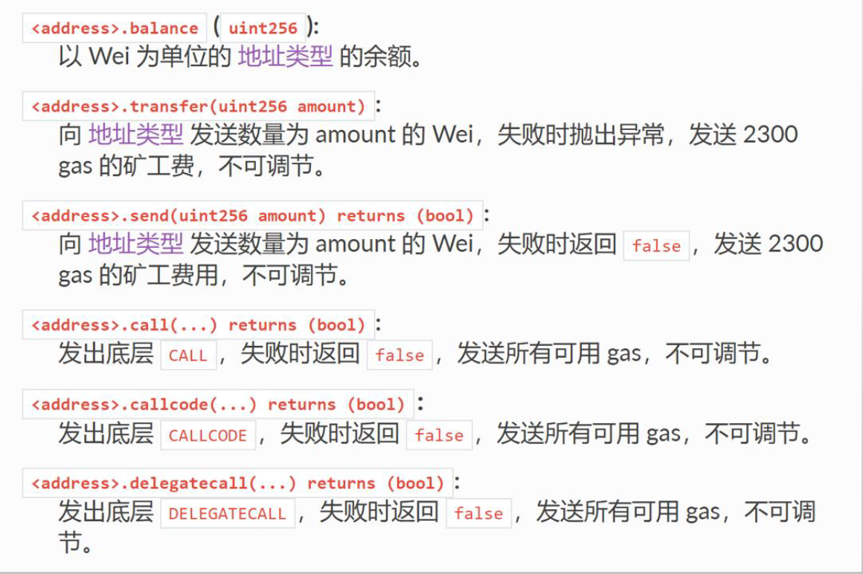
调用合约
智能合约的一些关于转账和调用的函数：

Slide 24
调用合约
三种发送ETH的方式：
<address>.transfer(uint256 amount)
<address>.send(uint256 amount) returns (bool)
<address>.call.value(uint256 amount)()

Slide 25
Outline
智能合约简介
合约地址的生成
调用合约
创建合约
停机问题和Gas
错误处理和虚拟机
智能合约缺陷的影响
反思

Slide 26
创建合约
背景
智能合约的代码存储在账户之中，账户中的代码从无到有同样也是一种状态的变化
定义
通过发送交易将代码存储到以太坊的合约账户之中，这个过程便是合约的创建，也叫作合约的部署

Slide 27
创建合约
智能合约的创建问题
发送交易的时候，不会有合约账户地址和合约账户
发送交易的时候，不会有可以被执行的智能合约代码
创建合约的交易没有接收地址，交易中的To字段始终为0。同样地，对于一个接收地址为0的交易，以太坊都会认为是一个创建合约的交易。在检查交易无误之后，以太坊会根据发送者的地址和Nonce值计算出这个交易创建的合约的账户地址
交易的data字段不再是作为执行过程中的参数，而是直接运行交易data字段中的内容。创建合约的时候，需要将合约的代码和一些初始化的代码放置到交易的data字段之中，经过运行之后得到合约的初始状态。

Slide 28
Outline
智能合约简介
合约地址的生成
调用合约
创建合约
停机问题和Gas
错误处理和虚拟机
智能合约缺陷的影响
反思

Slide 29
停机问题与Gas
背景
一个交易如果调用的智能合约存在死循环，那么这个交易的执行将不会停止，这对于整个以太坊系统来说是一个严重的打击
停机问题
对于一个图灵机而言，任何人都不可能判断它是不是能够在有限的时间内结束运行

Slide 30
停机问题与Gas
智能合约是个Turing-complete Programming Model：
出现死循环怎么办？——停机问题。
解决方法：执行合约中的指令要收取汽油费，由发起交易的人来支付。保证智能合约能够在有限时间内能够终止。
EVM中不同指令消耗的汽油费是不一样的，简单的指令很便宜，复杂的或者需要存储状态的指令就很贵
以太坊智能合约运行的每一个操作都规定了需要消耗的Gas的数值，并要求交易的发起者预先支付Gas额度
每次运行智能合约代码的时候，每一步操作都会消耗掉一些预先支付的Gas值，直到交易中预支付的Gas额度被消耗殆尽

Slide 31
交易费用gas
背景
Gas机制不仅可以保证合约停机，同时可以对交易执行的成本进行归一化计算，以太坊中通过Gas进行计算交易的费用
主要概念
Gas：以太坊中资源消耗的基础单位
GasLimit: 允许消耗的最大Gas值
GasUsed：执行后消耗的最大Gas值
GasPrice：用户为消耗的每个Gas单位支付的以太币

Slide 32
交易费用gas
Gas与GasUsed
在交易的执行过程中，每笔交易都带有基础Gas消耗值，用户在创建或调用智能合约的过程中，对以太坊虚拟机的不同操作都将消耗不同值的Gas。
基础的交易Gas值加上以太坊虚拟机运行时的Gas消耗值，即构成了交易的GasUsed。

Slide 33
交易费用gas
GasLimit
交易的GasUsed是实时计算的，即以太坊虚拟机的每步操作都将计算累积一次，如果交易的GasUsed超过了用户定义的GasLimit，则判定为Gas不足，交易执行失败。

Slide 34
交易费用gas
GasPrice
交易执行完成后，将得到交易的GasUsed乘上GasPrice，即为用户该笔交易应付的手续费，这一手续费从交易发起账户扣除，加到区块Coinbase账户中。
挖到区块的节点除了得到区块奖励外，还将得到运行以太坊智能合约的手续费。同样地，区块中也带有GasLimit和GasUsed字段。

Slide 35
交易费用gas
Gas的弊端
以太坊虚拟机的每个操作的定价是以太坊社区的开发者决定的，定价的合理性也时常受到质疑。在以太坊两百多万的区块高度上，曾经出现过针对Gas定价不合理的攻击。

Slide 36
Outline
智能合约简介
合约地址的生成
调用合约
创建合约
停机问题和Gas
错误处理和虚拟机
智能合约缺陷的影响
反思

Slide 37
错误处理
智能合约中不存在自定义的try-catch结构
一旦遇到异常，除特殊情况外，本次执行操作全部回滚
可以抛出错误的语句：
assert(bool condition):如果条件不满足就抛出—用于内部错误。
require(bool condition):如果条件不满足就抛掉—用于输入或者外部组件引起的错误。
revert():终止运行并回滚状态变动。

Slide 38
错误处理
以太坊错误处理
在以太坊智能合约中，一般而言，交易在发生异常后，其交易修改的所有状态都将被回滚、都是无效的。
低级调用函数产生异常
通过Solidity提供的低级调用函数（call、delegatecall、callcode）进行合约子调用时若产生异常将返回false，从而不会将子调用之外修改的状态回滚。
以太坊底层实现
以太坊通过记录状态根进行状态回滚，在发生异常时回到交易执行前的状态根、且不记录日志。

Slide 39
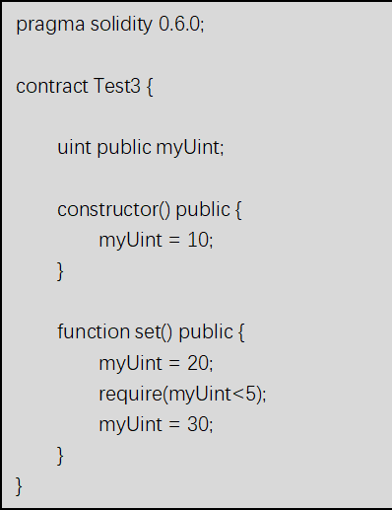
错误处理
实例：以太坊错误处理
通过设置变量myUint，并在函数中对变量进行赋值，观察变量的变化
在set()函数中，通过require(myUint<5)对myUint的值进行检查，如果其小于5不成立，则抛出异常

Slide 40
错误处理
以太坊合约的“原子性”
一次合约调用中，交易需要全部执行成功或全部执行失败，这有利于保证用户执行合约时的安全性，尤其是在资产互换的场景中。

Slide 41
以太坊虚拟机
背景
智能合约的代码以何种格式存储和运行？
使用高级语言：对于去中心化的网络来说，参与的节点类型可能各有千秋，可能得到不同的执行结果
使用机器码：合约的执行跟特定架构相关
折中方法：使用统一的虚拟架构和机器码

Slide 42
以太坊虚拟机
以太坊虚拟机：一个256位的栈虚拟机
256位：
指执行过程中的数据宽度是256位，相比之下普通的x86或者ARM架构通常是32位或者64位；
栈虚拟机：
指EVM的执行流程基于一个栈结构，所有的指令都是操作栈顶的数据

Slide 43
以太坊虚拟机
以太坊虚拟机指令
智能合约的编写
开发者使用类似于Solidity或者Vyper这些上层的高级语言来编写智能合约的代码
智能合约的编译
将高级语言编写的智能合约编译成EVM能够识别的机器码指令，从而能够在以太坊的平台上使用EVM执行

Slide 44
Outline
智能合约简介
合约地址的生成
调用合约
创建合约
停机问题和Gas
错误处理和虚拟机
智能合约缺陷的影响
反思

Slide 45
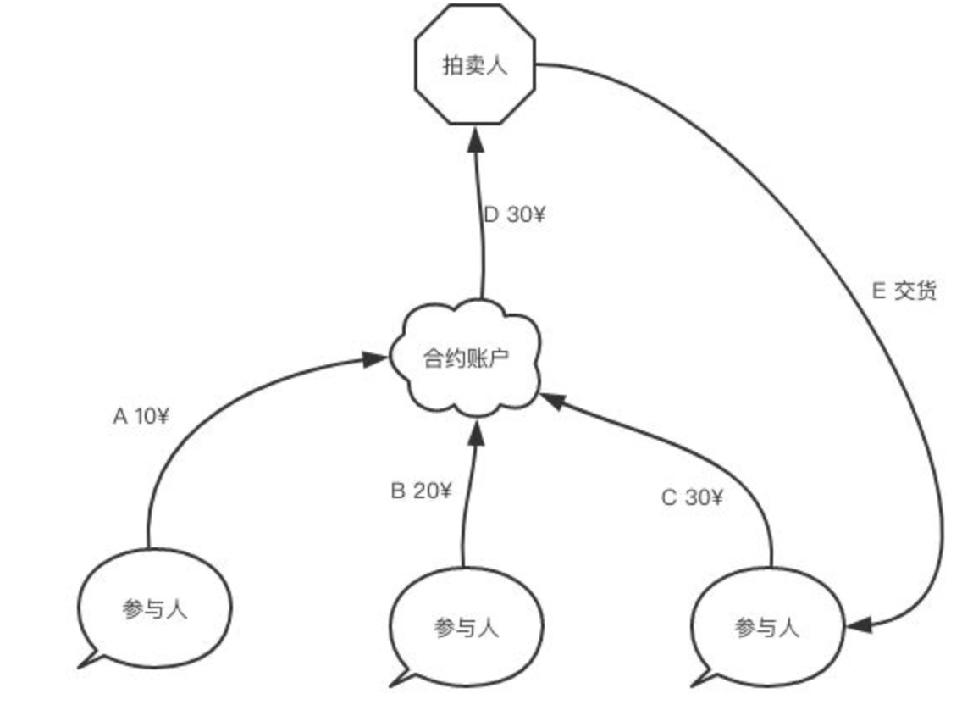
智能合约缺陷的影响
从一个例子开始：简单拍卖：
拍卖流程

Slide 46
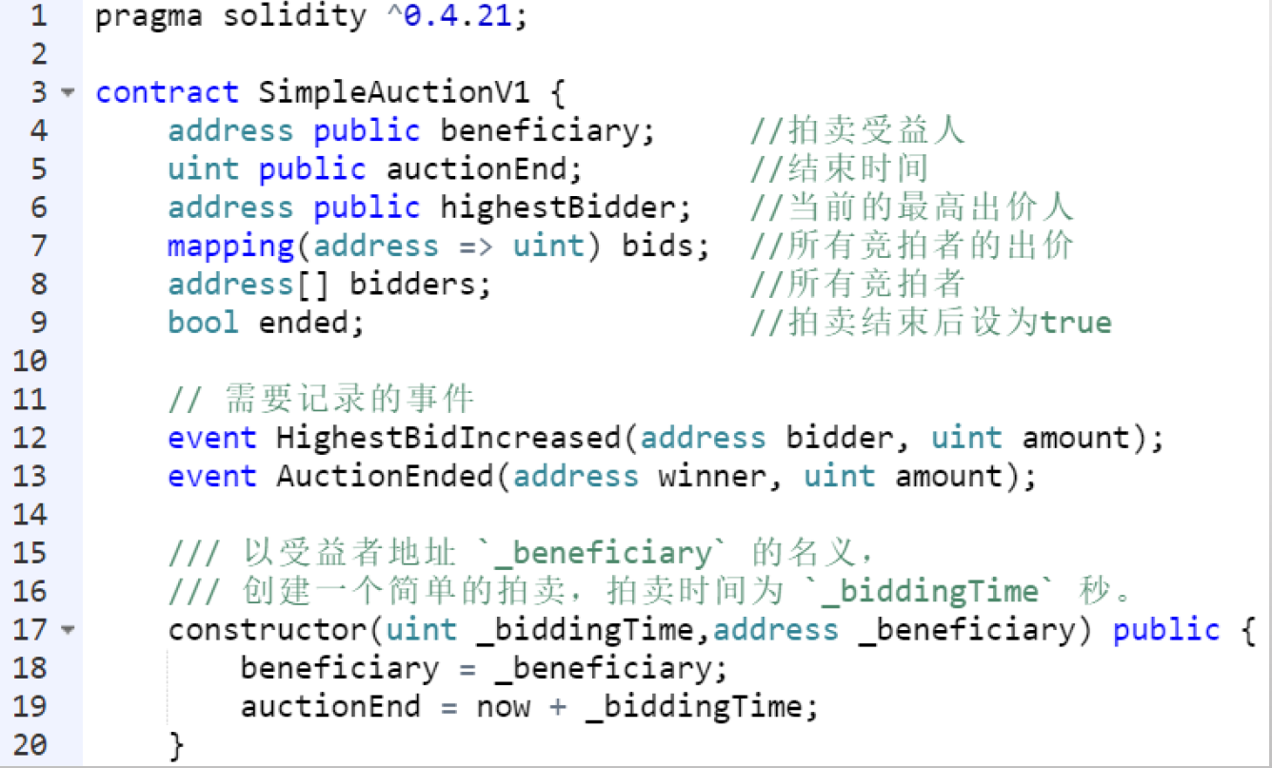
智能合约缺陷的影响
从一个例子开始：简单拍卖：
拍卖人通过构造器SimpleAuction()发起拍卖
拍卖人创建拍卖

Slide 47
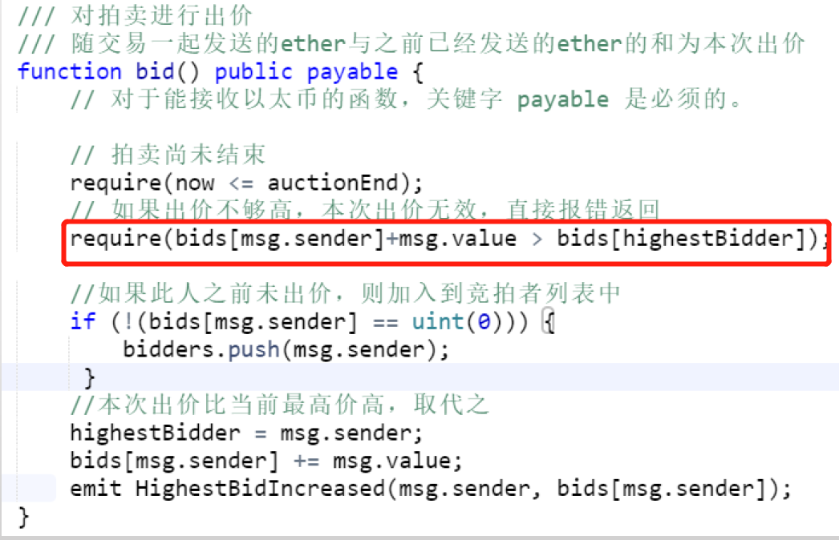
智能合约缺陷的影响
参与人通过调用bid()方法进行举牌。
bids[msg.sender]为之前出的价， msg.value为本次举牌的加价。
两者之和为本次出价，如果高于当前举牌的最大金额，则取代之。

Slide 48
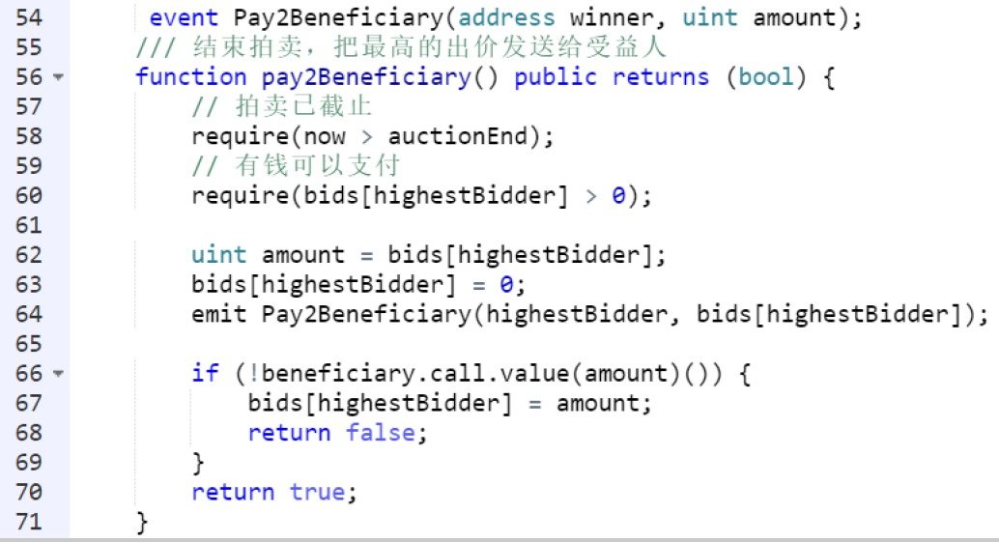
智能合约缺陷的影响
当拍卖时间结束时，任意用户调用pay2Beneficiary()把最高价出价发送给受益人
当前合约将对应钱转给beneficiary.

Slide 49
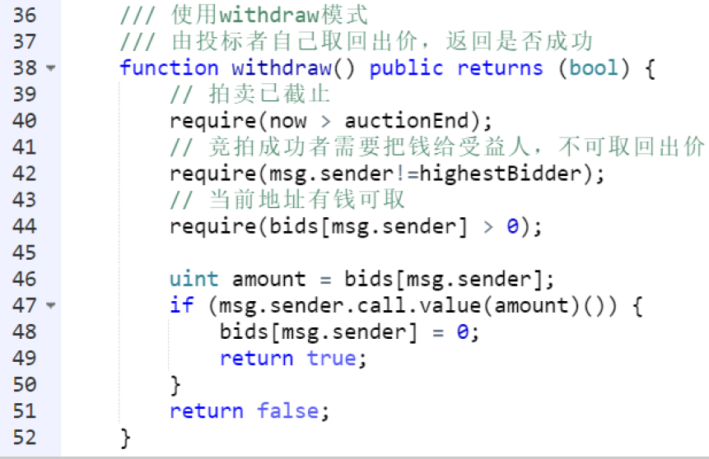
智能合约缺陷的影响
未中标的参与人可以调用withdraw()方法从合约账户中取回自己的竞拍金额。
当前合约将对应钱转给msg.sender.
清零操作在合约转账完成后才进行，有什么问题？

Slide 50
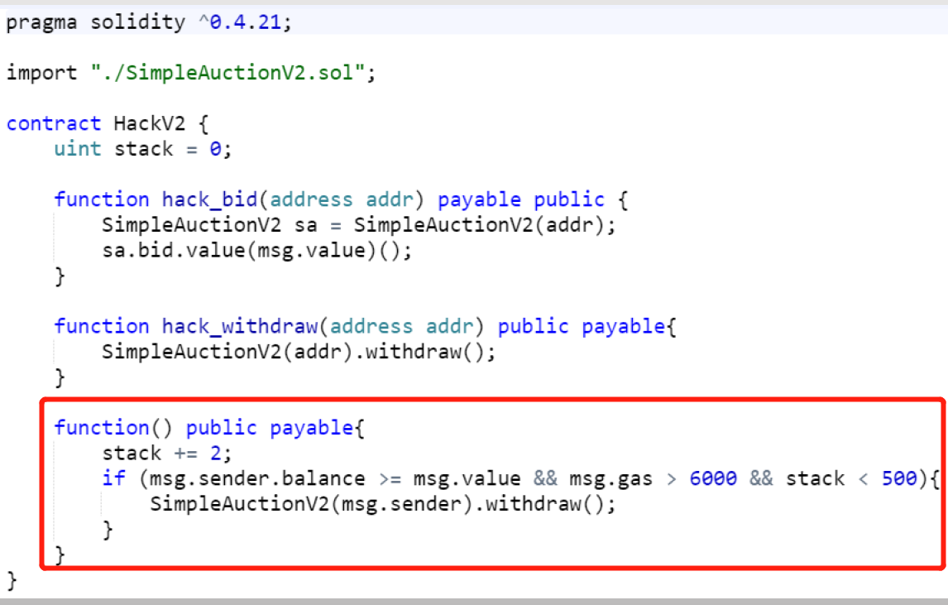
智能合约缺陷的影响
重入攻击（Re-entrancy Attack）
当合约账户收到ETH但未调用函数时，会立刻执行fallback()函数
通过addr.send()、addr.transfer()、addr.call.value()()三种方式付钱都会触发addr里的fallback函数。
fallback()函数由用户
自己编写。
结束情况：
拍卖合约余额不够
gas不够
调用栈溢出
又调用一次withdraw（）函数， 而拍卖合约里的逻辑“清零操作在合约转账完成后才进行”，导致转账语句陷入和黑客合约的fallback递归调用当中，不会执行清零操作。

Slide 51
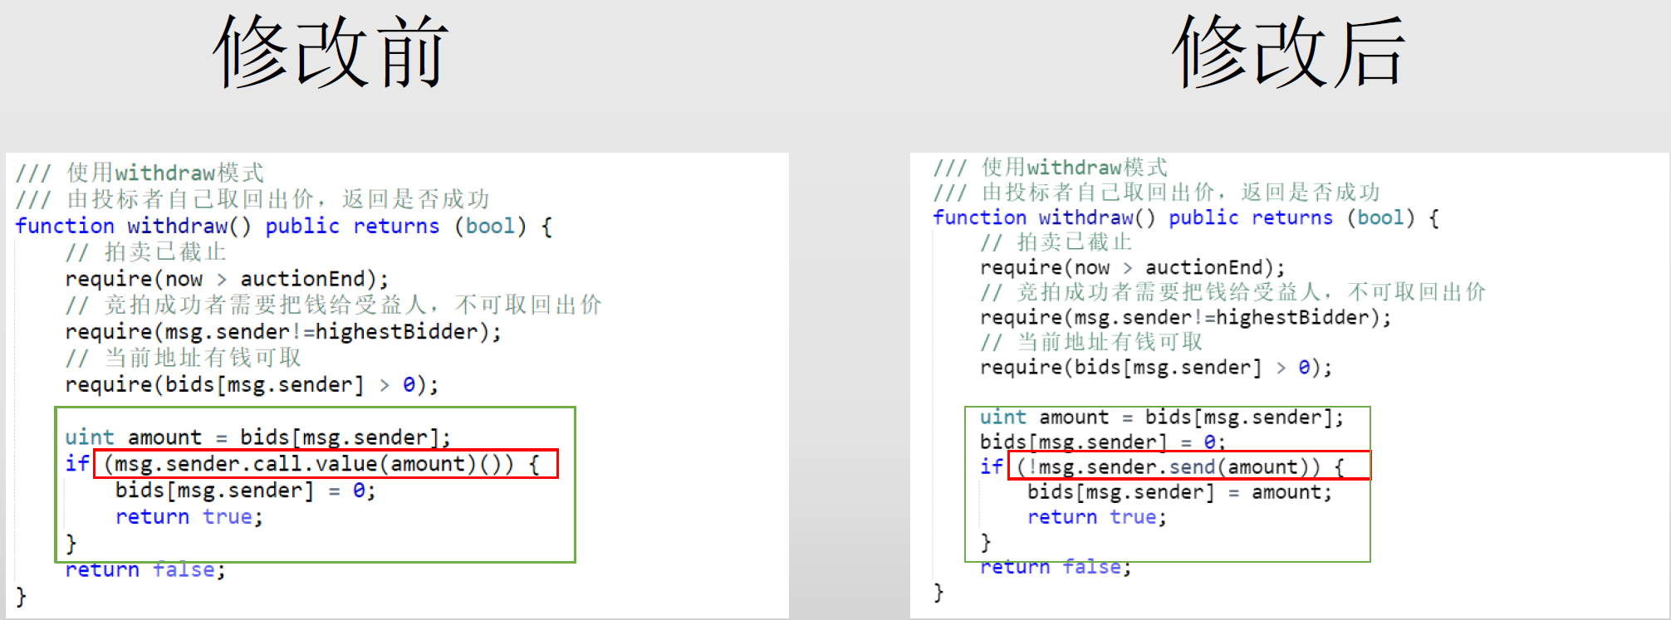
智能合约缺陷的影响
解决重入攻击：
先清零，再转账
不用call函数，用send或transfer函数（gas机制保证汽油费不足以让接收者的合约再发起一个新的调用）

Slide 52

智能合约缺陷的影响
重入攻击
For example, the famous DAO attack [6] made the DAO (Decentralized Autonomous Organization) lose 3.6 million Ethers ($150/Ether on Feb 2019), which then caused a controversial hard fork [7], [8] of Ethereum
The DAO 攻击曾造成360万以太币的丢失，每个市价150美元，造成了硬分叉：在192W个区块时，不需要合法的签名，直接将TheDAO的钱转到一个新合约，该合约只能退钱。

Slide 53
Outline
智能合约简介
合约地址的生成
调用合约
创建合约
停机问题和Gas
错误处理和虚拟机
智能合约缺陷的影响
反思

Slide 54
反思
Code is law!
智能合约如果设计不好的话，可能会导致钱永远锁在智能合约，取不出来。
可能会遭受类似重入攻击，导致金额损失。
合约代码发布后不可篡改。因此在发布智能合约时，一定要对合约代码进行测试。
Smart contract is anything but smart. 智能合约并不智能。
Irrevocability is a double edged sword. 不可篡改是一把双刃剑。
Nothing is irrevocable.代码是死的，人是活的。 宪法都可以修改。

Slide 55
反思
从语言设计上：
Is solidity the right programming language?
智能合约要有模板
Many eyeball fallacy.
代码开源也不一定安全，自己应该检查代码是否有问题
对规则的修改要用去中心化的规则来修改。
分叉恰恰是去中心化，民主的体现。
decentralized ≠ distributed
分布式也可能被一个组织掌控（硬分叉）
state machine 是为了容错。 distributed 往往是为了加速，并行。

Slide 56

加入我们！
InplusLab
8位教授/副教授导师，研究方向涉及 区块链、人工智能、数据挖掘、分布式学习等等方向
请随时投简历到邮箱：inpluslab@yeah.net
InplusLab
实验室公众号

